Slide 1
持續專業培訓知多D系列
短片13
持續專業培訓合規情況匯報程序
保險業監管局
市場行為部
二零二一年六月

Slide 2
持續專業培訓合規情況匯報程序
根據保險業監管局於2021年4月1日發出的通函：
各獲授權保險人、持牌保險代理機構及持牌保險經紀公司須於2021年10月31日或
之前，以下列方式向保監局匯報其委任的所有個人持牌人的持續專業培訓合規情況。

Slide 3
開設「保險中介一站通」監督人帳戶
主事人應提交已填妥的《保險中介人電子服務站——開設監督人帳戶的申請表格》（《表格A2》）予保監局以開設「保險中介一站通」監督人帳戶。
請瀏覽
https://www.ia.org.hk/tc/infocenter/forms/intermediaries.html
以獲取更多資訊。

Slide 4
持續專業培訓合規情況匯報程序
主事人匯報持續專業培訓合規情況四部曲
1. 下載持續
專業培訓清單
2. 收集已填妥的《持續專業培訓聲明書》
3. 於持續專業培訓清單填上
每名個人持牌人的合規情況
4. 上載已填妥的持續專業培訓清單至「保險
中介一站通」

Slide 5
持續專業培訓合規情況匯報程序
步驟1：
經「保險中介一站通」（保監局的電子服務站）下載持續專業培訓清單
1
2
3
在左方選單中選擇「Report」
在「Report Type」選單中選擇「(6) CPD hours Required for the Combined Assessment Period [2019/20 & 2020/21]」
按「Download」

Slide 6
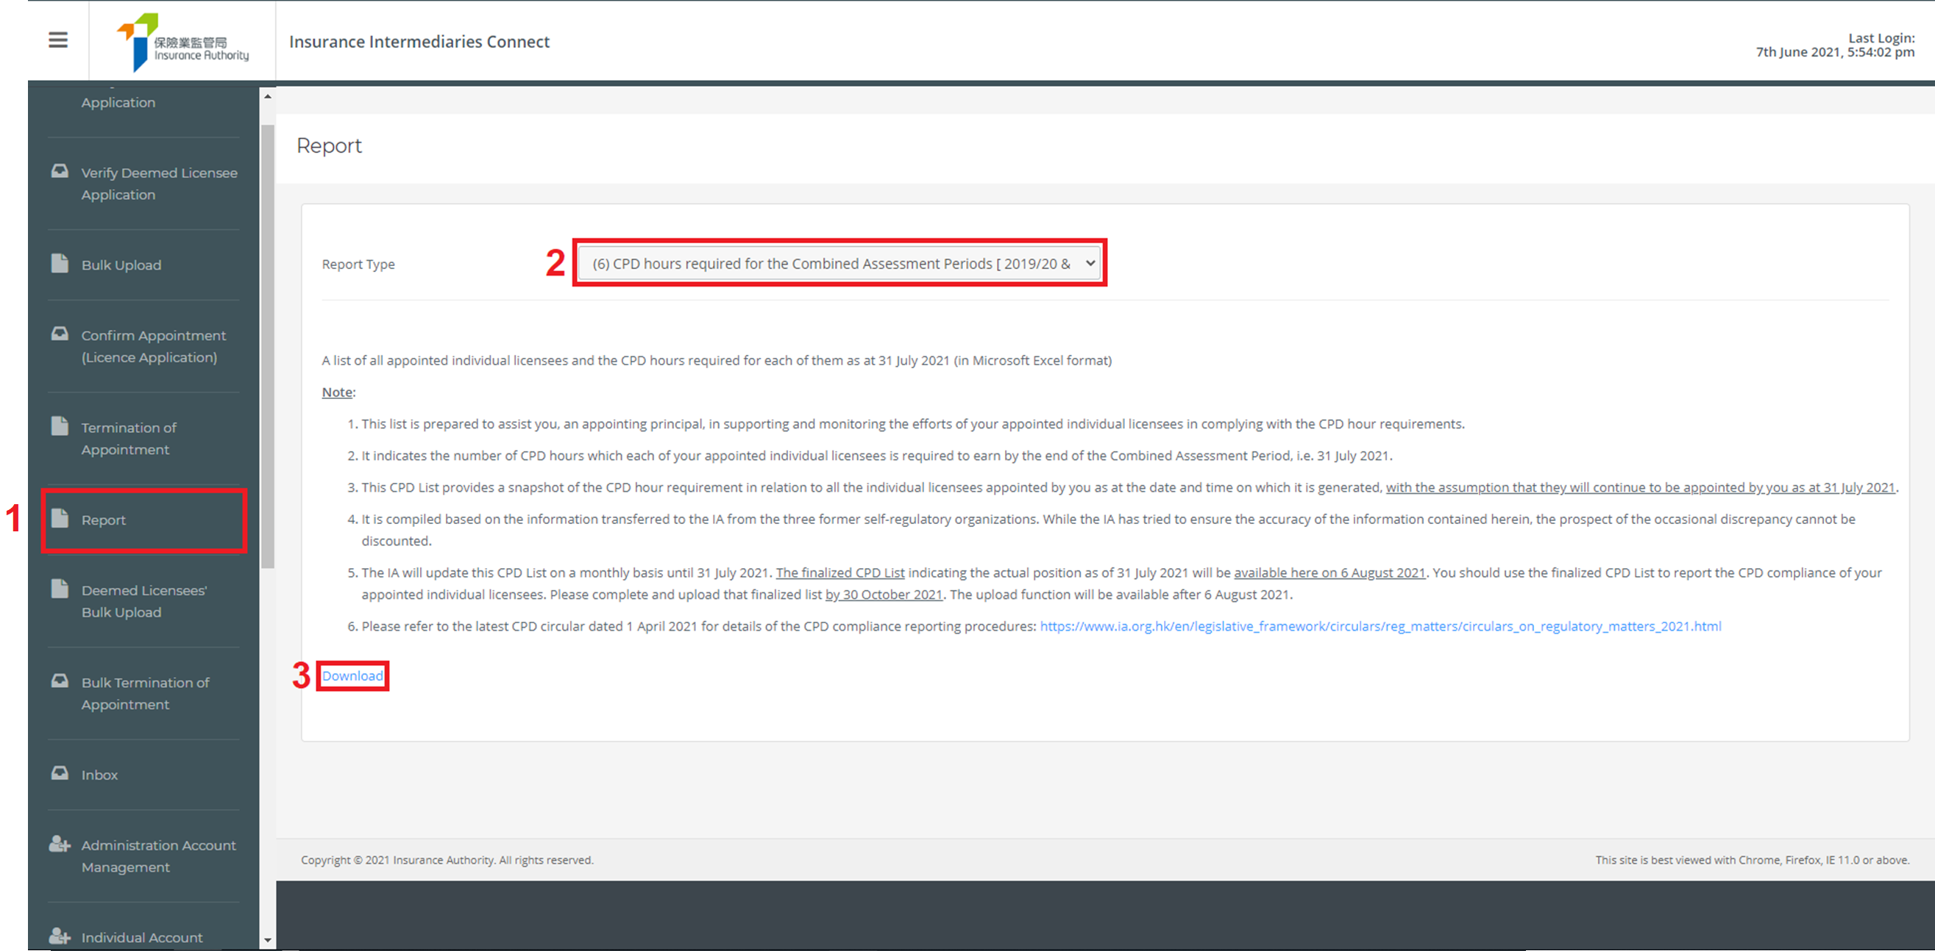
持續專業培訓合規情況匯報程序

Slide 7
持續專業培訓合規情況匯報程序
步驟2：
向其委任的所有個人持牌人收集已填妥的《持續專業培訓聲明書》
註：若某個人持牌人於持續專業培訓評核期內無需獲取任何持續專業培訓時數，該個人持牌人便無需填寫及提交《持續專業培訓聲明書》。

Slide 8
持續專業培訓合規情況匯報程序
步驟2：
向其委任的所有個人持牌人收集已填妥的《持續專業培訓聲明書》
以軟複本形式或硬複本形式提交的《持續專業培訓聲明書》均可接受，惟主事人須採取適當措施確保該《持續專業培訓聲明書》確為該個人持牌人所填寫及簽署，例如：
個人持牌人須登入內聯網後方可填寫《持續專業培訓聲明書》；或
主事人須先核實個人持牌人的簽名樣式，並保留相關記錄（如核實簽名樣式的人士的姓名及簽署） 。

Slide 9
持續專業培訓合規情況匯報程序
步驟3：
填寫持續專業培訓清單：在清單上填上每名個人持牌人的持續專業培訓合規情況
Y：該個人持牌人已完成所需獲取的持續專業培訓時數並已填妥《持續專業培訓聲明書》，而主事人已查閱並核實有關個人持牌人用於證明其提交給保監局的《持續專業培訓聲明書》的文件證據。
N/A：該個人持牌人並無選擇我們作為負責匯報其持續專業培訓合規情況的主事人。這只適用於獲多於一位主事人委任的個人持牌人。
N-1：該個人持牌人因未能取得所需的持續專業培訓時數而屬違規。
N-2：該個人持牌人因未能提交已填妥的 《持續專業培訓聲明書》而屬違規。
NR：該個人持牌人於持續專業培訓評核期內無需獲取任何持續專業培訓時數，因此無需向主事人提交《持續專業培訓聲明書》。

Slide 10
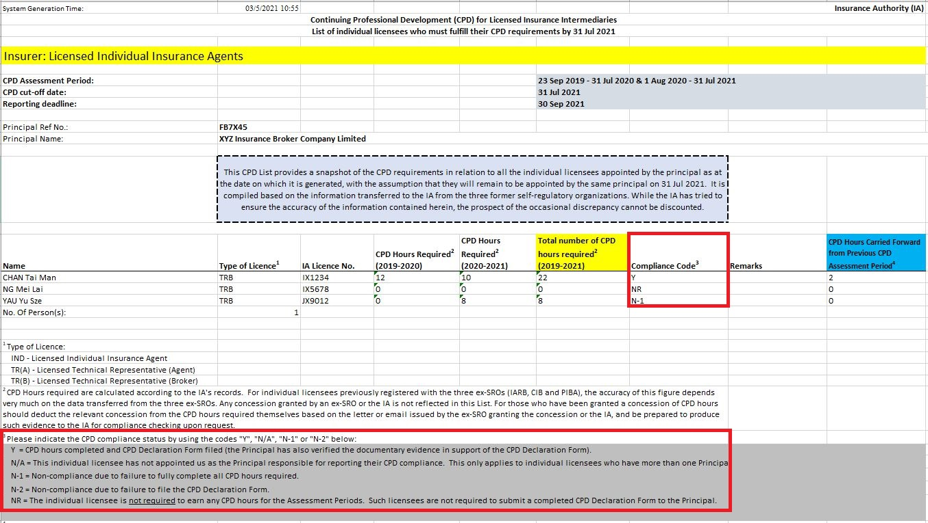
持續專業培訓合規情況匯報程序

Slide 11
持續專業培訓合規情況匯報程序
步驟4：
將已填妥的持續專業培訓清單上載至「保險中介一站通」 （上載功能將於2021年8月6日之後啟用）。
主事人無需上載個人持牌人的的《持續專業培訓聲明書》 及持續專業培訓活動紀錄文件證據至保監局。
1
2
3
在左方選單中選擇「CPD Reporting」
按「UPLOAD」上載已填妥的持續專業培訓清單
按「Complete」

Slide 12
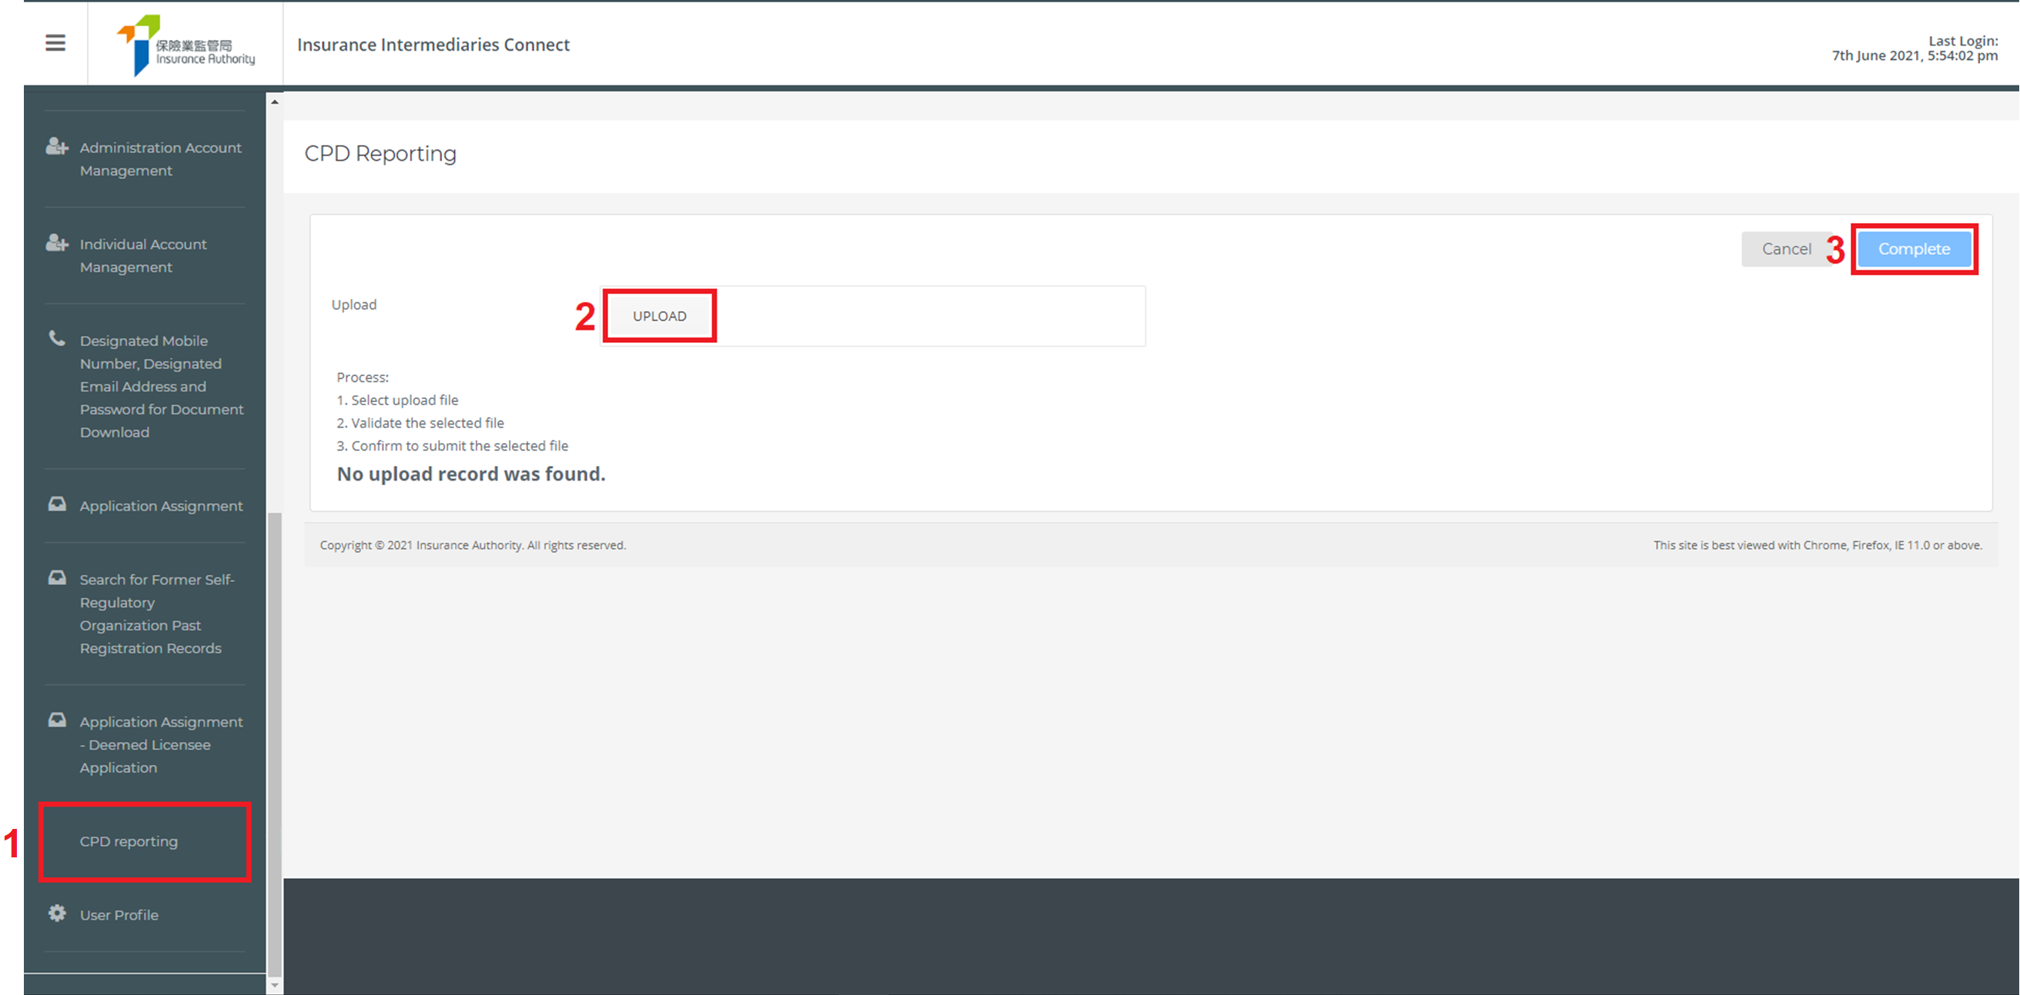
持續專業培訓合規情況匯報程序

Slide 13

請參閱保監局網站內的「持續專業培訓規定」專頁以獲得更多資訊。
www.ia.org.hk
www.ia.org.hk/tc/supervision/reg_ins_intermediaries/cpd.html

